Slide 1
15. Kristillisperäiset yhteisöt
Ydinsisältö

Slide 2
Kristillisperäiset liikkeet
  Monet kristilliset liikkeet ovat syntyneet ennustusten, profetioiden tai lopun ajan odotuksen ympärille.
  Uusien yhteisöjen opetukset saattavat poiketa merkittävästi muiden kristillisten liikkeiden opetuksesta (esim. kolminaisuusoppiin liittyvät näkemyserot), eikä niitä siksi hyväksytä kristillisiksi kirkoiksi.
  Tunnetuimpia kristillisperäisiä yhteisöjä ovat Myöhempien Aikojen Pyhien Jeesuksen Kristuksen Kirkko eli mormonikirkko ja Jehovan todistajat.

Slide 3
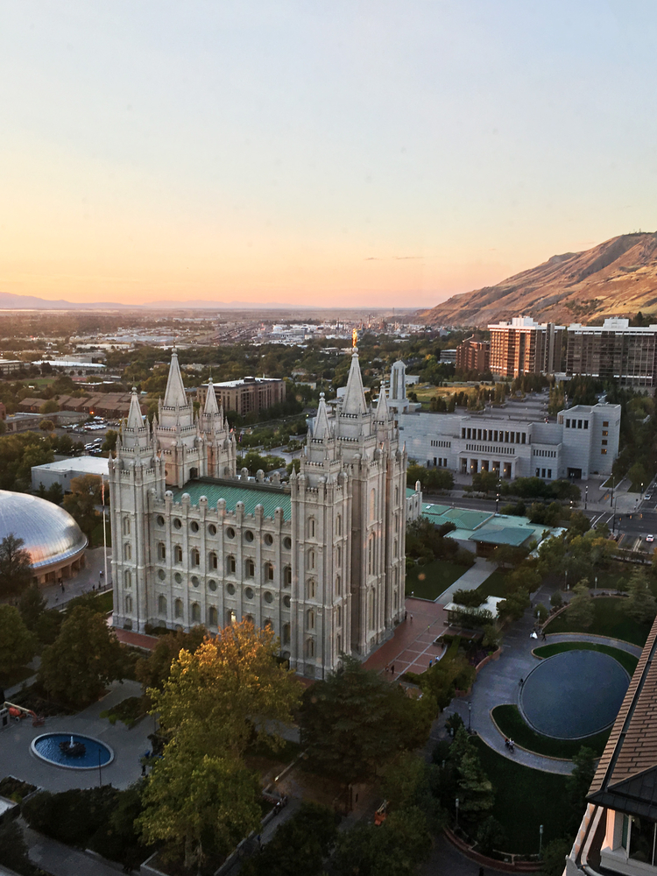
Myöhempien Aikojen Pyhien Jeesuksen Kristuksen kirkko
  Joseph Smith perusti mormonikirkon 1830 Yhdysvalloissa ja mormonit katsovat edustavansa alkuperäistä Kristuksen kirkkoa.
  Kirkko on vahvasti keskusjohtoinen ja hierarkkinen. Mallit toimintaan saadaan Yhdysvalloista.

Slide 4
Mormonit Suomessa
  MAP-kirkko tekee voimakasta lähetystyötä ja aloitti Ruotsin kautta lähetystoiminnan myös Suomessa vuonna 1875.
  MAP-kirkko rekisteröitiin Suomessa uskonnolliseksi yhdyskunnaksi 1948.
  Tällä hetkellä kirkolla on Suomessa noin 3 300 jäsentä ja 30 seurakuntaa.

Slide 5
Jehovan todistajat Suomessa
  Liikkeen perusti Charles Taze Russell 1800-luvun lopulla Yhdysvalloissa.
  Jehovan todistajien toiminta Suomessa alkoi 1910.
  Sotien aikaan liikkeen toiminta oli kiellettyä, joten se rekisteröitiin uskonnolliseksi vasta yhdyskunnaksi 1945.
  Suomessa on nykyään noin 18 500 Jehovan todistajaa.

Slide 6
Jehovan todistajien toimintaa
  Liikkeen toimintaa organisoidaan Yhdysvalloista käsin, ja esimerkiksi Herätkää ja Vartiotorni käännetään englannista.
  Suomalaisille Jehovan todistajat ovat tulleet tunnetuiksi saarnaustyön, lehtien, moraaliopetusten, yhteiskuntanäkemysten ja usein negatiivisten uutisten yhteydessä (esim. liikkeestä on vaikea erota).

